Slide 1


본 PPT는 강의 보조용으로만 제공되는 것으로, 이를 복제 및 배포하거나 이를 편집하여 무단 이용 및 인쇄물로 제작하는 행위를 허용하지 않으므로 위배 시 저작권법에 따라 민.형사상의 책임이 따름을 알려 드립니다.

Slide 2
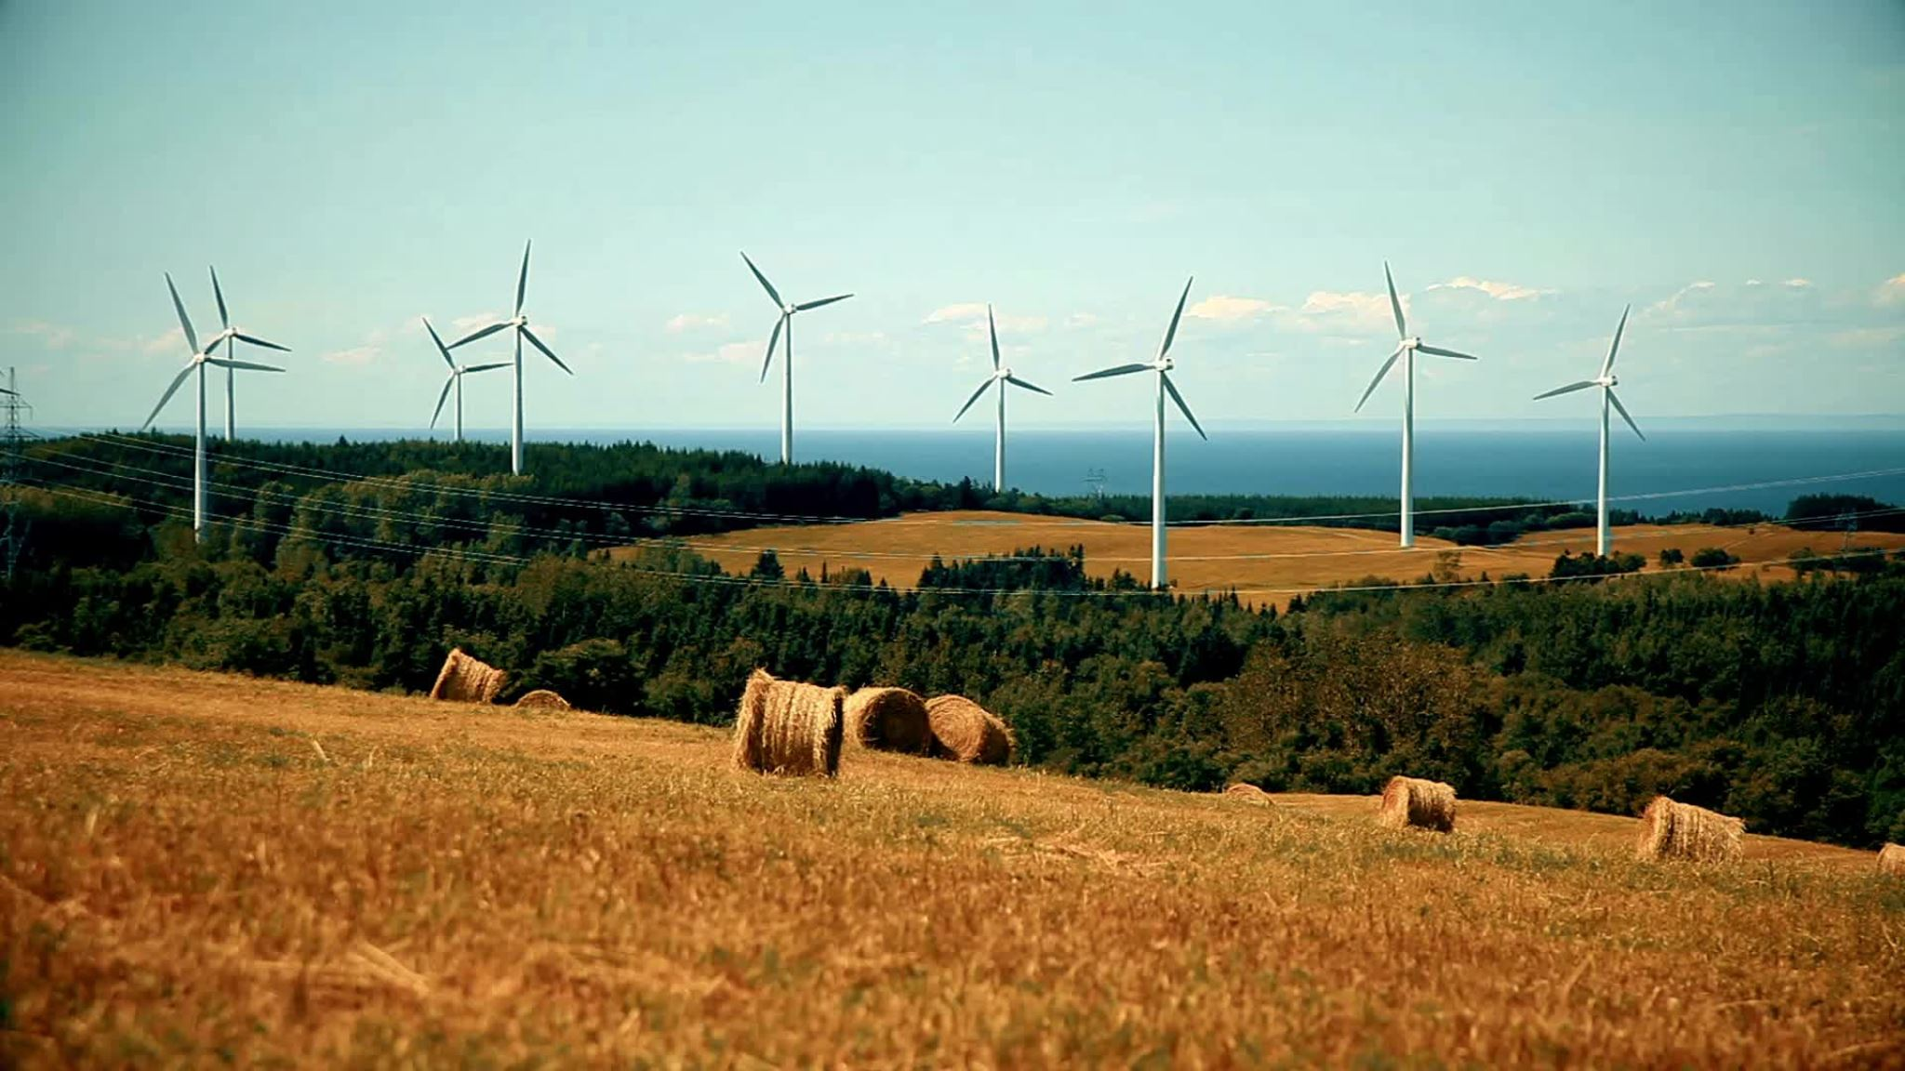
제5장 석유 시장

Slide 3
1. 서론
석유 시장의 특징
석유는 전 지구적으로 매장되어 있으나 지역적으로 불균등하게 분포되어 있어 자원 보유국과 수입국 간 상호의존성을 초래
석유 공급은 OPEC과 같은 산유국 협의체의 전략적 결정에 의하여 결정되는 과점적 구조를 보임
석유시장은 공급 충격, 지정학적 리스크, 투기적 자본 유입 등 다양한 외생 변수에 의해 가격변동성이 크며, 이는 세계 경제에 중대한 파급효과를 미침
전환기에 놓인 석유산업
기술혁신과 비축시설 확대, 새로운 매장량의 발견
지구온난화와 기후변화에 대한 우려로 저탄소 에너지로의 전환 요구 증가

Slide 4
2. 석유산업의 역사
석유의 발견
1859년 미국 펜실베이나주 타이터스빌(Titusville)에서 에드윈 드레이크(Edwin Drake)가 최초로 유정 시추에 성공
드레이크의 성공(Drake’s Success)
상업적 석유 채굴의 가능성 입증
전 세계적인 석유 탐사와 개발에 대한 관심 증가
드레이크 유정은 현대 석유산업의 상징적 출발점으로 간주됨
석유 러쉬(Oil Rush) 기간
19세기 후반부터 20세기 초반, 미국을 중심으로 한 대규모 유전 탐사 붐
석유는 석탄을 대체하면서 철강, 운송, 기계산업에서 필수적인 연료로 자리잡기 시작

Slide 5
2. 석유산업의 역사
석유 러쉬(Oil Rush) 기간
1901년 텍사스 스핀들탑(spindeltop) 유전의 대규모 발견은 이러한 흐름의 전환점
와일드캐터(wildcatter)라 불리는 민간 탐사 자들의 활동
기술적으로 드릴링, 정제, 저장 및 운송 기술의 비약적 발전
러시아 제국의 바쿠(Baku)에서도 대규모 유전이 개발되면서 세계 최대 석유 생산지 중 하나로 부상
제1차 세계대전에서는 전쟁 수행에 필수적인 군수 연료로서 석유의 가치 입증

Slide 6
2. 석유산업의 역사
스탠다드 오일의 지배 기간
19세기 말 록펠러(John D. Rockefeller)에 의하여 설립된 스탠다드 오일 컴파니는 석유 정제 부문에서 출발하여 미국 석유산업 전반을 아우르는 역사상 가장 영향력 있는 민간 독점기업으로 성장
정제, 운송, 저장, 유통, 소매에 이르는 전 과정의 수직 통합(vertical integration)을 통하여 원가를 절감하고 시장에서의 경쟁 우위를 확보
1870년대 미국 정유산업의 95%를 지배하였으며 이 과정에서 수백 개의 소규모 정유업체를 인수하거나 시장에서 퇴출시킴
철도회사와의 비빌 리베이트 계약을 통한 운송비 인하, 지역별 가격 차별화, 공급 제한, 전략적 인수합병
미국 정부는 셔먼 반독점법(Sherman Antitrust Act)에 의하여 스탠다드 오일을 34개의 독립적 기업으로 분할
특히, 약탈적 가격(predatory pricing)이 문제가 됨

Slide 7
2. 석유산업의 역사
스탠다드 오일의 지배 기간
존맥기(John S.McGee)는 스탠다는 오일이 약탈적 가격을 사용했다는 증거가 부족하며 사용했더라도 경제적으로 비합리적인 전략이라 지적
스탠다드 오일의 성공은 조직적 효율성과 내부 경영 혁신에 기초한 것으로 해석
이러한 주장은 이후 반독점 정책이 구조적 독점 여부보다 실제 소비자 피해와 비효율성 여q부에 초점을 맞추는 방향으로 진화하는데 영향을 미침
분할된 기업들은 엑슨(Exxon), 모빌(Mobil), 세브론(Chevron), 아모코(Amoco), 소히오(Sohio) 등 석유 메지저의 전신으로 발전
스탠다드 오일의 분할은 현재 자본주의 경제에서 시장의 자유와 공정 경쟁이라는 원칙이 강력한 산업조직에도 적용될 수 있음을 입증한 역사적 사건

Slide 8
2. 석유산업의 역사
석유산업의 국제화와 7공주의 상승기
20세기 초반부터 중반까지 석유산업은 미국을 넘어 본격적으로 국제적 차원으로 확산
석유는 석탄을 대체하며 연료로서의 기능을 넘어, 군사, 외교, 산업 정책의 핵심수단으로 자리잡음
내연기관의 발전과 포드자동차의 대량 생산 체제는 자동차 보급을 확대시켰고, 이에 따라 휘발유에 대한 수요가 폭발적으로 증가
영국은 앵글로-페르시아 석유회사(Anglo-Persia Oil Company)의 지분을 인수하였고 훗날 BP(British-Petroleum)으로 개명, 세계 석유시장의 핵심 주체로 성장
이 시기를 전후하여 중동은 세계 석유산업의 전략적 중심지로 부상하였고 전 세계 석유 공급의 핵심 거점으로 자리잡음
엑손(Exxon), 모빌(Mobile), 세브론(Chevron), 로얄더치셸(Royal Dutch Shell), BP, 걸프오일(Gulf Oil), 텍사코(Texaco) 의 7공주들이 주도적인 역할을 함
1940년부터 1970년대 초반까지 전 세계 석유 탐사, 생산, 정제, 유통 전 과정에 걸쳐 석유시장 주도

Slide 9
2. 석유산업의 역사
OPEC 기간
석유수출기구(OPEC: Organization of the Petroleum Exporting Countries)는 1960년 이란, 이라크, 쿠웨이트, 사우디아라비아, 베네수엘라 등 주요 석유 수출국 5개국에 의하여 설립됨
국제 석유시장을 지배하던 서구의 대형 석유 기업, ‘7공주’의 가격 결정권과 공급 통제에 대한 대응 차원에서 추진
개발도상국의 자원에 대한 주권을 회복하고 석유 수출을 통해 안정적인 재정수입 확보
석유산업은 자본집약적 산업으로 규모의 경제를 실현하기 위해 기업들은 생산설비를 최대한 활용할려는 경향이 강했으며, 이는 시장의 구조적 공급과잉과 가격 하락을 반복적으로 초래
OPEC은 회원국 간의 협조를 통해 생산량을 조절하고 가격을 안정화하는 방식으로 국제 석유시장에서 생산국 간 협상의 역할을 강화

Slide 10
2. 석유산업의 역사
OPEC 기간
1973년 욤키푸르 전쟁 이후 OPEC내의 아랍회원국들(OAPEC: Arab member of OPEC)은 이스라엘을 지지한 미국과 네델란드 등 서방 국가에 대해 석유 금수 조치 및 생산 축소 단행
이로 인해 석유 가격은 배럴당 3달러에서 12달러로 급등하면서 제 1차 석유파동(Oil Shock)발생
1979년 이란 혁명과 이란-이라크 전행의 발발은 다시 한번 국제 석유 공급에 충격을 주었으며 가격이 1979년 배럴당 24달러에서 1981년 36달러까지 상승-제2차 석유파동
1980년대 초부터는 북해, 멕시코, 중국 등 비OPEC 국가들의 생산 확대가 두드러졌으며, 선진국 소비자들은 에너지 절약과 연료 다변화에 나섬
OPEC은 생산을 확대하여 시장점유율을 확대하려 하였으나 국제유가가 폭락하는 결과를 초래-제3차 석유충격 또는 역충격(Counter-shock)

Slide 11
2. 석유산업의 역사
OPEC 기간
1990년대에는 구조적인 초과공급과 수요 둔화로 인해 저유가 시대가 지속 됨
세계적으로 자유시장주의와 규제 완화가 확산되면서 석유 산업에 대한 투자 배력도 감소
1990년 이라크의 쿠웨이트 침공에도 불구하고 사우디아라비아의 생산확대로 국제 석유시장은 안정
1997년 아시아 금융위기로 아시아 지역의 수요가 감소하여 국제 유가는 배렬당 10달러까지 하락
OPEC의 역사는 자원 주권과 생산자 협조를 통한 시장안정이라는 이상과, 회원국 간 이해 상충, 시장 다극화, 글로벌 수급 변화라는 현실 간 긴장의 연속이었음

Slide 12
2. 석유산업의 역사
2000년대 이후 기간
2000년대 초반부터 중반까지, 세계 경제의 성장과 함께 석유 수요가 급증하면서 석유 가격이 급격히 상승, 배럴달 100달러 상회
중국과 인도의 급격한 산업화는 석유 수요의 주요 증가 요인
많은 국가들이 신재생에너지, 전기차, 에너지 효율성 향상을 통해 석유 의존도를 줄이고 에너지 다변화 추구
셰일 오일의 채굴 기술인 수평시추와 수압파쇄의 발전은 이전에는 비경제적이던 셰일층에서 다량의 석유를 추출가능하게 하였음
미국은 셰일 오일 생산의 확대로 에너지 자립도를 향상시켰으며 석유 수입의존도를 낮춤
미국의 공급 확대는 글로벌 공급 과잉과 가격 하락을 유발(2016년 배럴당 100달러에서 30달러로 하락)

Slide 13
2. 석유산업의 역사
2000년대 이후 기간
OPEC은 가격 방어를 위해 생산량을 조절하였으나, 2014년 이후에는 미국의 셰일 생산자들을 시장에서 축출하기 위해서 생산을 유지하거나 늘리는 전략을 선택
미국의 셰일 기업들은 기술혁신과 비용 절감으로 이러한 전략을 견뎌내었고 OPEC은 비OPEC들과의 협력(OPEC+)을 통해 감산 협약에 도달
2017년 이후에는 OPEC과 비OPEC 국가들의 협력을 통해 공급이 조절되었고 유가는 점진적으로 회복세를 보임
2020년 초 COVID-19 팬데믹으로 세계 경제가 위축되면서 석유 수요도 일일 약 30% 감소
2020년 4월에는 유가가 일시적으로 마이너스 기록
2021년과 2022년에는 백신 접종 확대와 경제 활동 재개로 석유 수요가 회복되었고 유가는 다시 상승세로 전환
전기차 확산, 재생에너지 투자 증가 및 에너지 전환이 가속화되면서 중장기적으로 석유 수요의 정점에 대한 논의 확산

Slide 14
3. 석유의 수직적 가치사슬
석유 산업의 가치사슬은 일반적으로 상류(Upstream), 중류(Midstream), 하류(Downstream)으로 구분
20세기 중반 이후 글로벌 메이저들은 각 부문을 수직적으로 통합함으로써 원유 가격 변동성, 지정학적 충격, 수요 변화 등 외부 리스크를 내부화하려는 경영 전략을 구사
상류(Upstream)
석유 자원의 탐사 및 개발
지질학적 조사, 시추, 유정 건설 등 고난이도의 기술과 자본이 요구됨
고위험·고수익 산업
유가가 상승할수록 탐사 및 생산 활동이 활발

Slide 15
3. 석유의 수직적 가치사슬
중류(Midstream)
상류에서 생산된 원유와 가스를 정유시설 또는 수출 항만으로 수송하고 저장하는 기능을 담당
주요 운송수단: 파이프라인(Pipeline), 유조선(tanker), 철도, 트럭
수송 경로의 지정학적 민감성: 호르무즈 해협, 말라카 해협, 수에즈 운하 등의 초크 포인트
하류(Downstream)
원유를 정제하여 휘발유, 디젤, 항공유, 나프타, 아스팔트 등 다양한 석유제품으로 전환하고, 이를, 산업, 운송, 가정, 발전 등 최종수요처에 공급하는 과정
소비자 시장과 직접 연결되어 있어 수요의 계절성, 가격탄력성, 세금 정책, 환경규제 등에 민감하게 반응
탈탄소 압력과 ESG(환경·사회·지배구조) 요구에 노출

Slide 16
3. 석유의 수직적 가치사슬
중류(Midstream)
상류에서 생산된 원유와 가스를 정유시설 또는 수출 항만으로 수송하고 저장하는 기능을 담당
주요 운송수단: 파이프라인(Pipeline), 유조선(tanker), 철도, 트럭
수송 경로의 지정학적 민감성: 호르무즈 해협, 말라카 해협, 수에즈 운하 등의 초크 포인트
하류(Downstream)
원유를 정제하여 휘발유, 디젤, 항공유, 나프타, 아스팔트 등 다양한 석유제품으로 전환하고, 이를, 산업, 운송, 가정, 발전 등 최종수요처에 공급하는 과정
소비자 시장과 직접 연결되어 있어 수요의 계절성, 가격탄력성, 세금 정책, 환경규제 등에 민감하게 반응
탈탄소 압력과 ESG(환경·사회·지배구조) 요구에 노출

Slide 17
4. 석유의 생산과 소비
경질유(light crude oil)와 중질유(heavy crude oil)
경질류
API 중력도가 높고 황 함량이 낮음
원유가 가볍고 단맛이 나며, 정제시 고가의 연료와 제품을 더 많이 생산
중질류
API 중력도가 낮고 황 함량이 높음
원유가 무거워 정제 과정이 더 복잡하며, 보통 더 많은 잔사와 아스팔트 생성
단맛의 원유(Sweet crude)와 쓴맛의 원유(Sour crude)
단맛의 원유
황 함량이 낮아 환경적 규제를 만족시키기 쉽고 정제 비용도 낮음
서부텍사스중질유, 북해의 브렌트 원유
쓴맛의 원유
황 함량이 많아 정제시 고 비용, 황산화물 배출이 많아 환경 규제 이슈
중동 두바이유, 멕시코 마야 중질유

Slide 18
4. 석유의 생산과 소비
현물시장(spot market)
석유가 즉시 또는 매우 짧은 기간 내에 거래되고 인도됨
시장가격은 현재의 수요와 공급에 의하여 실시간으로 변동됨
현물거래는 긴급한 공급 필요, 재고 보충, 직접적인 소비자 요구
런던의 브렌트, 뉴욕의 서부 텍사스 중질유(WTI)
선물시장(future market)
정해진 미래의 날짜에 석유를 인도할 것을 약속하면서 그에 대한 계약을 체결
선물계약은 표준화된 계약이며 거래소에서 거래
이 시장의 주요 기능은 가격 변동 위험을 헤지하는 것
스왑시장(swap market)
파생 금융 상품의 일종, 두 당사자가 미래에 발생할 현금 흐름을 교환하는 계약
가격 변동을 관리하는 데 사용

Slide 19
4. 석유의 생산과 소비
옵션시장(spot market)
석유의 구매 또는 판매를 미래 정해진 가격으로 미래의 특정 시점에 행사할 수 있는 권리를 거래
계약을 이행할 의무는 없으며 권리만 가지고 있음
시장 참여자에게 가격 변동으로부터 자신을 보호하면서 시장 기회를 활용할 수 있게 해줌

Slide 20
4. 석유의 생산과 소비
석유매장량
전 세계 석유 매장량은 2000년 1,300.9조 배럴에서 2023년 1,732.4조 배럴로 증가
지역적으로는 중동과 중·남미 지역에서 매장량이 크게 중가하였음
OPEC의 매장량 비중은 2010년 64%에서 2020년 70.1%로 증가하였음
국가별로는 베네수엘라(17.5%), 사우디아라비아(17.2%), 캐나다(9.7%), 이란(9.1%), 러시아(6.2%), 쿠웨이트(5.9%), 미국(4.0%)
중동 지역의 매장량 비중은 감소하였지만 여전히 다른 지역에 비해 높은 수준을 유지하고 있어, 석유 공급 안보 측면에서 중동의존도를 높이는 요인임

Slide 21
[표 5-1] 석유매장량(단위:1조배럴)
지역 | 2000년 | 2010년 | 2020년 | (매장량/ 생산량) 비율
북미 | 236.5 (18.2%) | 220.3 (13.5%) | 242.9 (14.0%) | 28.2
중·남미 | 96.0 (7.4%) | 320.1 (19.6%) | 323.4 (18.7%) | 151.3
유럽 | 21.0 (1.6%) | 13.6 (0.8%) | 13.6 (0.8%) | 10.4
CIS 국가들 | 120.1 (9.2%) | 144.2 (8.8%) | 146.2 (8.4%) | 29.6
중동 | 696.7 (53.6%) | 765.9 (46.8%) | 835.9 (46.3%) | 82.6
아프리카 | 92.9 (7.1%) | 124.9 (7.6%) | 125.1 (7.2%) | 49.8
아시아태평양 | 37.7 (2.9%) | 47.8 (2.9%) | 45.2 (2.6%) | 16.6
세계 전체 | 1,300.9 (100.0%) | 1636.9 (100.0%) | 1,732.4 (100.0%) | 53.5
OECD | 262.7 (20.2%) | 238.5 (14.6%) | 260.0 (15.0%) | 25.2
비OECD | 1038.2 (79.8%) | 1398.3 (85.4%) | 1472.4 (85.0%) | 66.9
OPEC | 833.0 (64.0%) | 1137.7 (69.5%) | 1214.7 (70.1%) | 108.3
비OPEC | 468.0 (26.0%) | 499.1 (30.5%) | 517.7 (29.9%) | 24.5

Slide 22
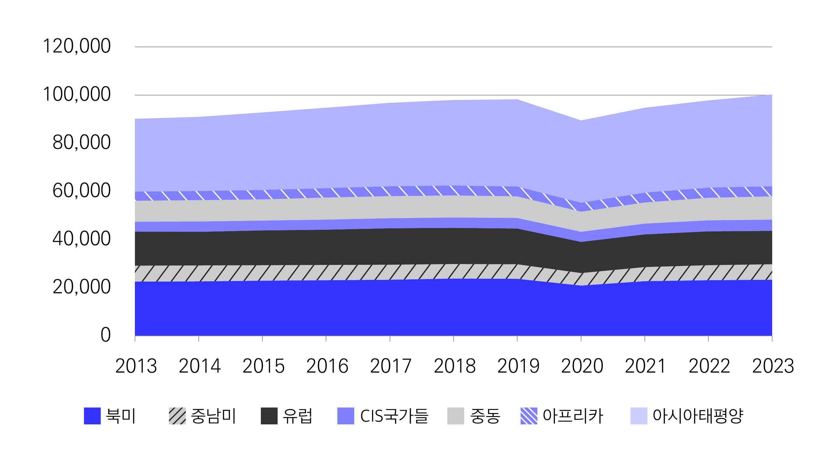
4. 석유의 생산과 소비
석유 생산
[그림 5-1] 석유 생산(백만 톤)

Slide 23
4. 석유의 생산과 소비
석유 생산
세계 석유 생산은 2013년 4,126 백만 톤에서 2023년 4,514.1 백만 톤으로 증가
연평균 증가율은 0.9%이며 OPEC 지역은 -0.4%, 비OPEC지역은 1.7%의 증가율을 기록
2023년 기준 중동(31.3%)과 북미(26.8%)가 가장 큰 비중을 차지함
OPEC의 비중은 35.4%, 비OPEC의 비중은 64.6%를 차지하고 있음
국가별 석유 생산 비중은 미국(18.3%), 러시아 (12.0%), 사우디아라비아(11.8%), 캐나다(6.2%), 이란(4.7%), 이라크(4.7%)

Slide 24
[표 5-2] 석유 생산 증가율과 세계 전체 생산에서 차지하는 비중
지역 | 2023년 생산량(백만 톤) | 2013-2023 평균 증가율 | 2023년 세계 전체 생산에서 차지하는 비중
북미 | 1207.5 | 4.4% | 26.8%
미국 | 827.1 | 6.3% | 18.3%
캐나다 | 277.9 | 3.6% | 6.2%
중·남미 | 378.1 | 0.0% | 8.4%
유럽 | 152.1 | -0.5% | 3.4%
CIS 국가들 | 675.2 | 0.0% | 15.0%
러시아 | 541.7 | 0.2% | 12.0%
중동 | 1413.9 | 0.7% | 31.3%
이란 | 214.3 | 2.4% | 4.7%
이라크 | 213.0 | 3.4% | 4.7%
사우디아라비아 | 531.7 | -0.1% | 11.8%
아프리카 | 341.5 | -1.8% | 7.6%
아시아태평양 | 345.7 | -1.3% | 7.7%
세계 전체 | 4514,1 | 0.9% | 100.0%
OECD | 1411.2 | 3.4% | 31.3%
비OECD | 3102.5 | 0.0% | 68.7%
OPEC | 1597.8 | -0.4% | 35.4%
비OPEC | 2916.3 | 1.7% | 64.6%

Slide 25
4. 석유의 생산과 소비
석유 소비
북미지역: 세계 최대 석유 소비 지역
유럽연합: 기후변화 대응 정책 추진, 석유 수요 감소 주도
중국: 지난 20여 년간 세계 석유 수요 증가의 중심지
중동지역: 석유 수출국이지만, 자국 내 석유 소비도 지속적으로 증가
아프리카 및 중남미: 현재 석유 소비 수준은 낮지만, 인구 증가와 경제 성장 잠재력으로 인해 미래 수요 확대 기대
전통적으로 OECD국가들이 석유 수요를 주도했지만, 2013년 이후 비OECD 국가들(55.4%)의 수요가 OECD(44.6%)를 초과
국가별로는 미국 18.9%, 중국 16.5%, 인도 5.4%, 사우디아라비아 4.0%, 러시아 3.6%, 일본 3.4%, 한국 2.8%

Slide 26
4. 석유의 생산과 소비
[그림 5-2] 석유 소비(단위:1,000배럴/일)

Slide 27
[표 5-3] 지역 및 국가별 석유 소비 비중과 연평균 증가율
지역 | 2023 석유 소비(1,000배럴/일) | 2013-2023 평균 증가율 | 세계 비중(2023년)
북미 | 23,296 | 0.3% | 23.2%
미국 | 18,984 | 0.5% | 18.9%
중·남미 | 6,445 | -0.2% | 6.4%
유럽 | 13,904 | -0.2% | 13.9%
CIS 국가들 | 4,636 | 1.3% | 4.6%
러시아 | 3,635 | 1.2% | 3.6%
중동 | 9,646 | 1.0% | 9.6%
사우디아라비아 | 4,052 | 1.6% | 4.0%
아프리카 | 4,233 | 1.2% | 4.2%
아시아태평양 | 38,061 | 2.3% | 38.0%
중국 | 16,577 | 4.6% | 16.5%
인도 | 5,446 | 3.8% | 5.4%
일본 | 3,366 | -3.1% | 3.4%
한국 | 2,797 | 1.3% | 2.8%
세계 전체 | 100,221 | 1.1% | 100.0%
OECD | 44,731 | -0.1% | 44.6%
비OECD | 55,489 | 2.1% | 55.4%

Slide 28
4. 석유의 생산과 소비
석유 수출입
석유는 생산과 소비의 지리적 불균형이 핵심 특징
세계 최대 수출국은 사우디아라비아로 하루 약 720만 배럴을 수출하며 주요 시장은 아시아
중국은 최대 원유 수입국이며 하루 평균 약 1,110만 배럴 수입, 다음으로 인도, EU, 일본, 한국 순임
원유와 석유제품의 수출입이 구분됨. 싱가폴, 네델란드, 한국 등은 원유를 수입해 정제 후 재수출하는 허브 역할을 함.
미국은 셰일 혁명을 통해 2010년 이후 순수출국으로 전환
유럽은 러시아-우크라이나 전쟁 이후 러시아산 원유 수입을 줄이고 미국, 중동, 서아프리카 등지로 부터 수입
에너지 전환으로 선진국은 석유 수요 감소로 수입량 감소. 반면, 인도와 아세안 국가들은 수요 증가로 석유 수입 의존도 확대

Slide 29
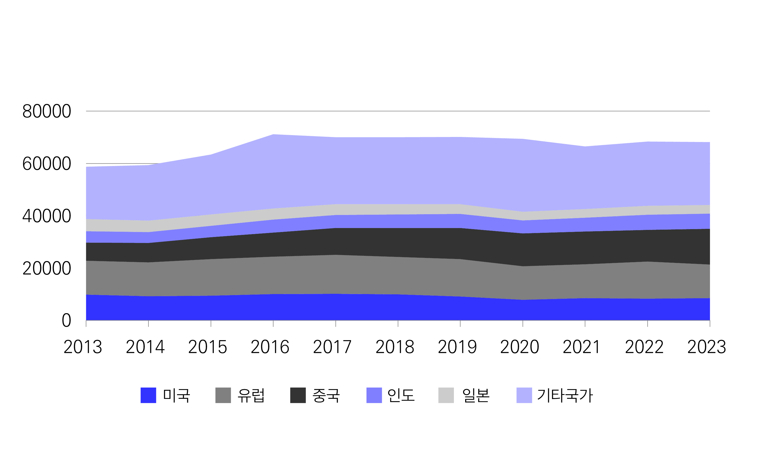
[그림 5-3] 석유 소비(단위:1,000배럴/일)

Slide 30
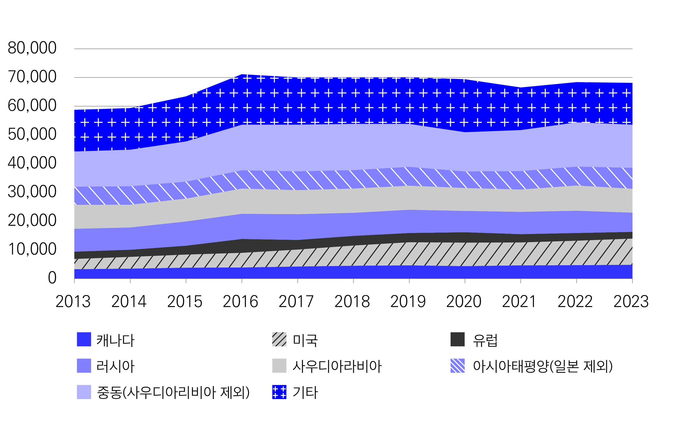
[그림 5-4] 석유 수출(단위:1,000배럴/일)

Slide 31
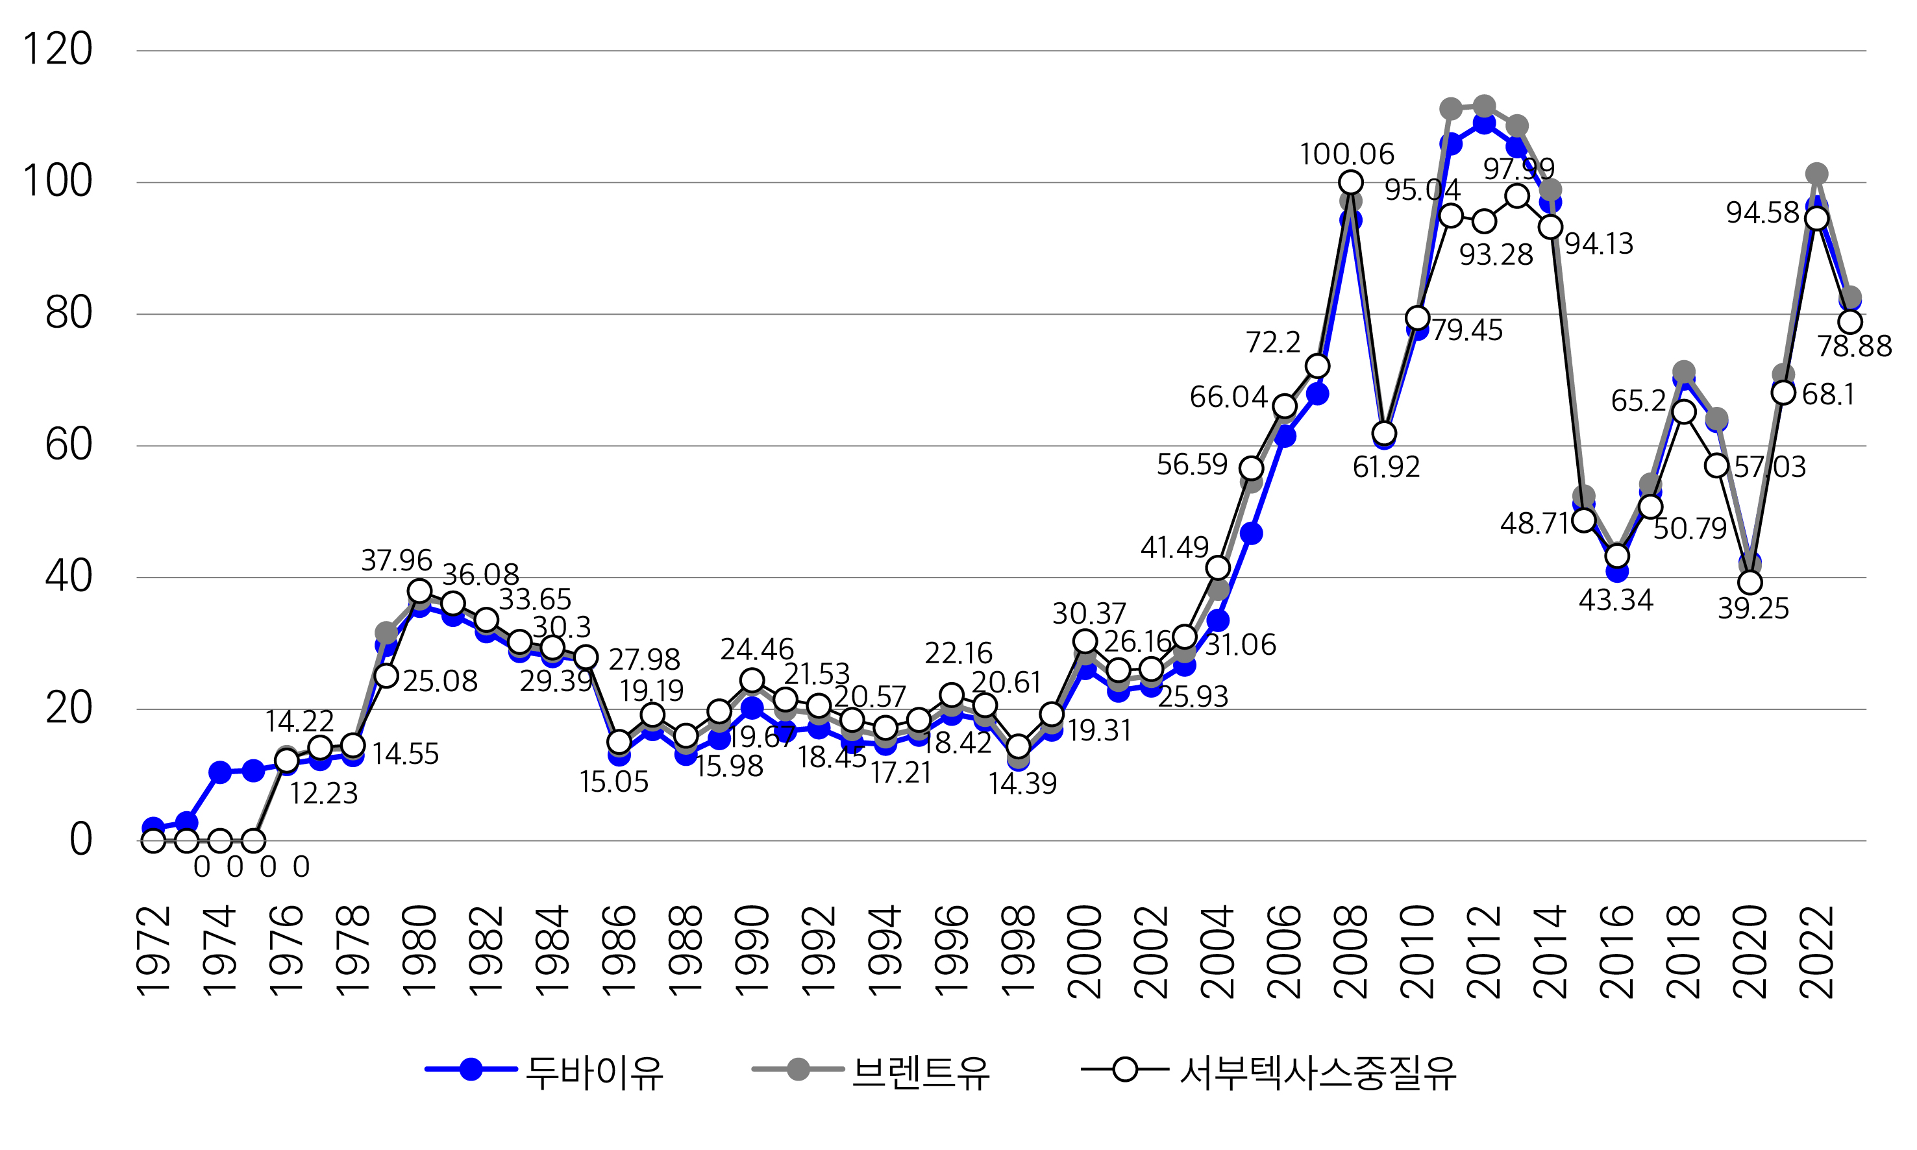
5. 석유 가격의 변동
[그림 5-5] 원유가격의 변동(달러/배럴)

Slide 32
5. 석유 가격의 변동
1972년 이후 원유 가격은 국제정치, 경제 상황, 기술발전에 따라 큰 변동을 겪음
1973년 제1차 석유 파동
1979년 제2차 석유 파동
1985~1986년 OPEC 쿼터제 무력화, 사우디아리비아의 공급 확대 전략 전환, 비OPEC 국가들의 생산 증가
1990년 걸프 전쟁
1997년 아시아 금융위기로 석유 수요 감소
2010년 아랍의 봄, 리비아 내전, 이란 제재 등의 지정학적 긴장에 따른 공급차질
2014년 이후 미국의 셰일오일 생산 급증으로 공급 확대
2016년 OPEC은 비OPEC국과 함께 감산 합의(OPEC+)
2020년 COVID-19 팬데믹에 따른 수요 충격
2022년 러시아-우크라이나 전쟁

Slide 33
6. 석유 시장의 행태 분석
카르텔 모델
카르텔은 다수의 기업이 가격을 고정하거나 생산량 할당 등을 통해서 생산량 제약을 위해서 담합적 행위를 하며, 집단으로서 독점기업과 같이 행동하여 집단 이윤을 극대화하는 것을 목표로 함
OPEC이 실질적으로 카르텔과 같이 행동하였는지에 대해서는 논란의 여지가 많음
카르텔 구성원 간의 합의가 없을 경우 시장수요와 공급곡선이 일치하는 점에서 균형이 이루어지고 경쟁가격은 Pc 이고 생산량은 Qc에서 유지됨. 개별 기업은 qc만큼 생산하게 됨
카르텔 회원들이 독점기업과 같이 행동할 경우 한계수입과 한계비용이 일치하는 Q*를 생산하고 P*가 독점가격이 됨
n개의 카르텔 회원들에게 생산량이 배분될 경우 개별 생산량은 q*=Q*/n이 됨

Slide 34
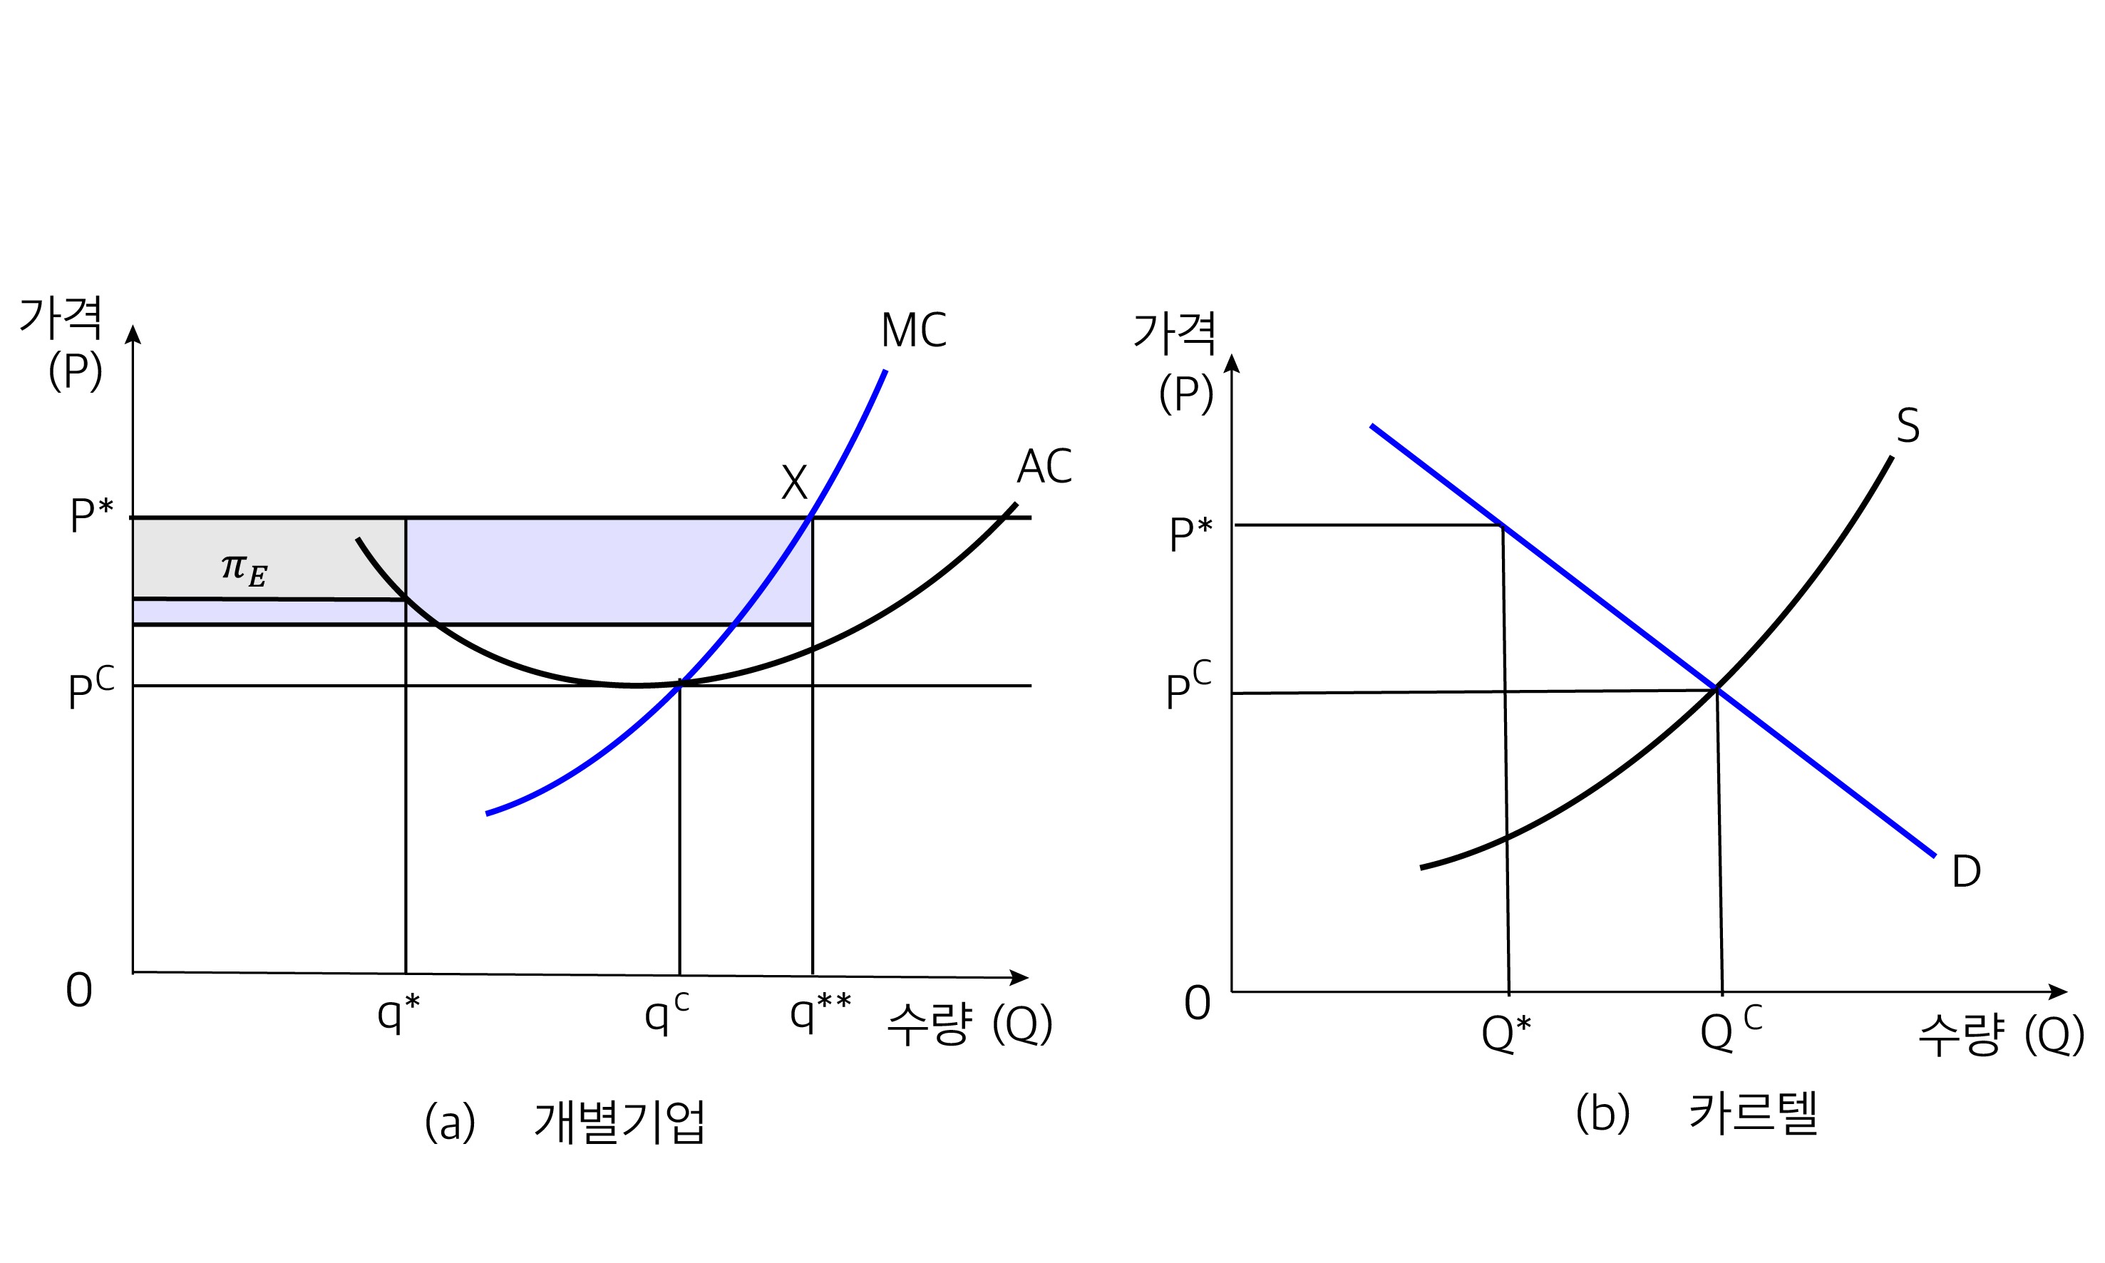
6. 석유 시장의 행태 분석
[그림 5-6] 카르텔 모형

Slide 35
6. 석유 시장의 행태 분석
카르텔 모델
카르텔 균형에서는 가격이 P*로 고정되어 있으므로 개별 기업 입장에서는 P*가 한계수입이 됨. 이 경우 한계수입과 한계비용이 일치하도록 생산량을 q**까지 증가시키면 개별 기업의 이윤 극대화가 되므로 cheating의 인센티브 존재
한 기업이 생산량을 늘리면 다른 기업들도 보복적으로 따라하기 때문에 결국 시장 공급이 증가하여 경쟁적 균형 가격으로 시장가격이 하락, 카르텔이 유지되기 힘든 이유

Slide 36
6. 석유 시장의 행태 분석
선도기업 모형
카르텔은 구성원의 배반에 취약하며 카르텔을 통해서 시장지배력을 행사하기 위해서는 추가적인 장치가 필요
선도기업모형은 카르텔 내 선도기업의 역할을 통해서 시장지배력을 유지할 수 있음을 보여줌
선도기업은 시장에서 가격을 결정하고, 나머지 기업들은 이 가격을 수용하고 자신들의 수량을 조정하는 가격 수용자의 역할을 함
선도기업은 시장수요 D_{T}에 대한 정보를 가지고 있으며 자신을 제외한 다른 카르텔 구성원들의 공급고선이 S₀가 주어진 것으로 인지, MC_{d}는 선도기업의 한계비용
선도기업의 잔여수요: D_{L}=D_{T}-S₀
선도기업은 한계수입(MR_{d})과 한계비용(MC_{d})이 일치하도록 Q_{d}의 생산량을 결정하며 가격은 P_{d}가 됨
다른 카르텔 회원들은 선도기업이 정한 가격을 주어진 것으로 받아들이고 나머지 시장수요인 Q*-Q_{d} 공급

Slide 37
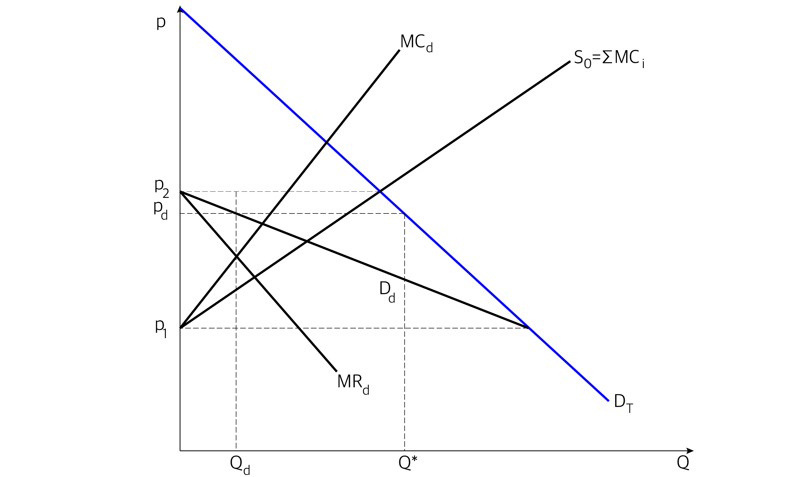
6. 석유 시장의 행태 분석
선도기업 모형
[그림 5-7] 선도기업 모형

Slide 38
6. 석유 시장의 행태 분석
진입저지 모형(limit pricing model)
진입저지 모형은 시장에서 지배적인 기업이 잠재적인 경쟁자의 시장 진입을 저지하게 위해 가격을 인위적으로 낮게 설정하는 전략을 설명
진입저지 모형은 카르텔 회원이 아닌 생산자의 경쟁으로부터 카르텔이 어떻게 전략적으로 반응하는 가를 잘 나타냄
최근 셰일오일 등 비전통적인 석유 생산의 증대 효과를 잘 보여줌
OPEC이 석유시장에서 선도기업으로 행동한다고 가정
S_{f}는 비OPEC 생산자의 공급곡선이고 MC_{d}는 OPEC의 공급곡선이라 가정
가격이 P₁이하인 경우 선도기업의 잔여수요 곡선과 시장수요곡선은 일치
선도기업으로서 OPEC의 잔여수요는 전체 시장수요에서 비OPEC의 공급곡선을 제하여 도출
OPEC은 한계수입(MR_{d})과 한계비용(MC_{d})이 일치하도록 Q_{d}에서 생산량을 결정하고 가격은 P₃에서 결정, 비OPEC 생산자는 Q₃-Q_{d}=Q_{f}만큼 공급

Slide 39
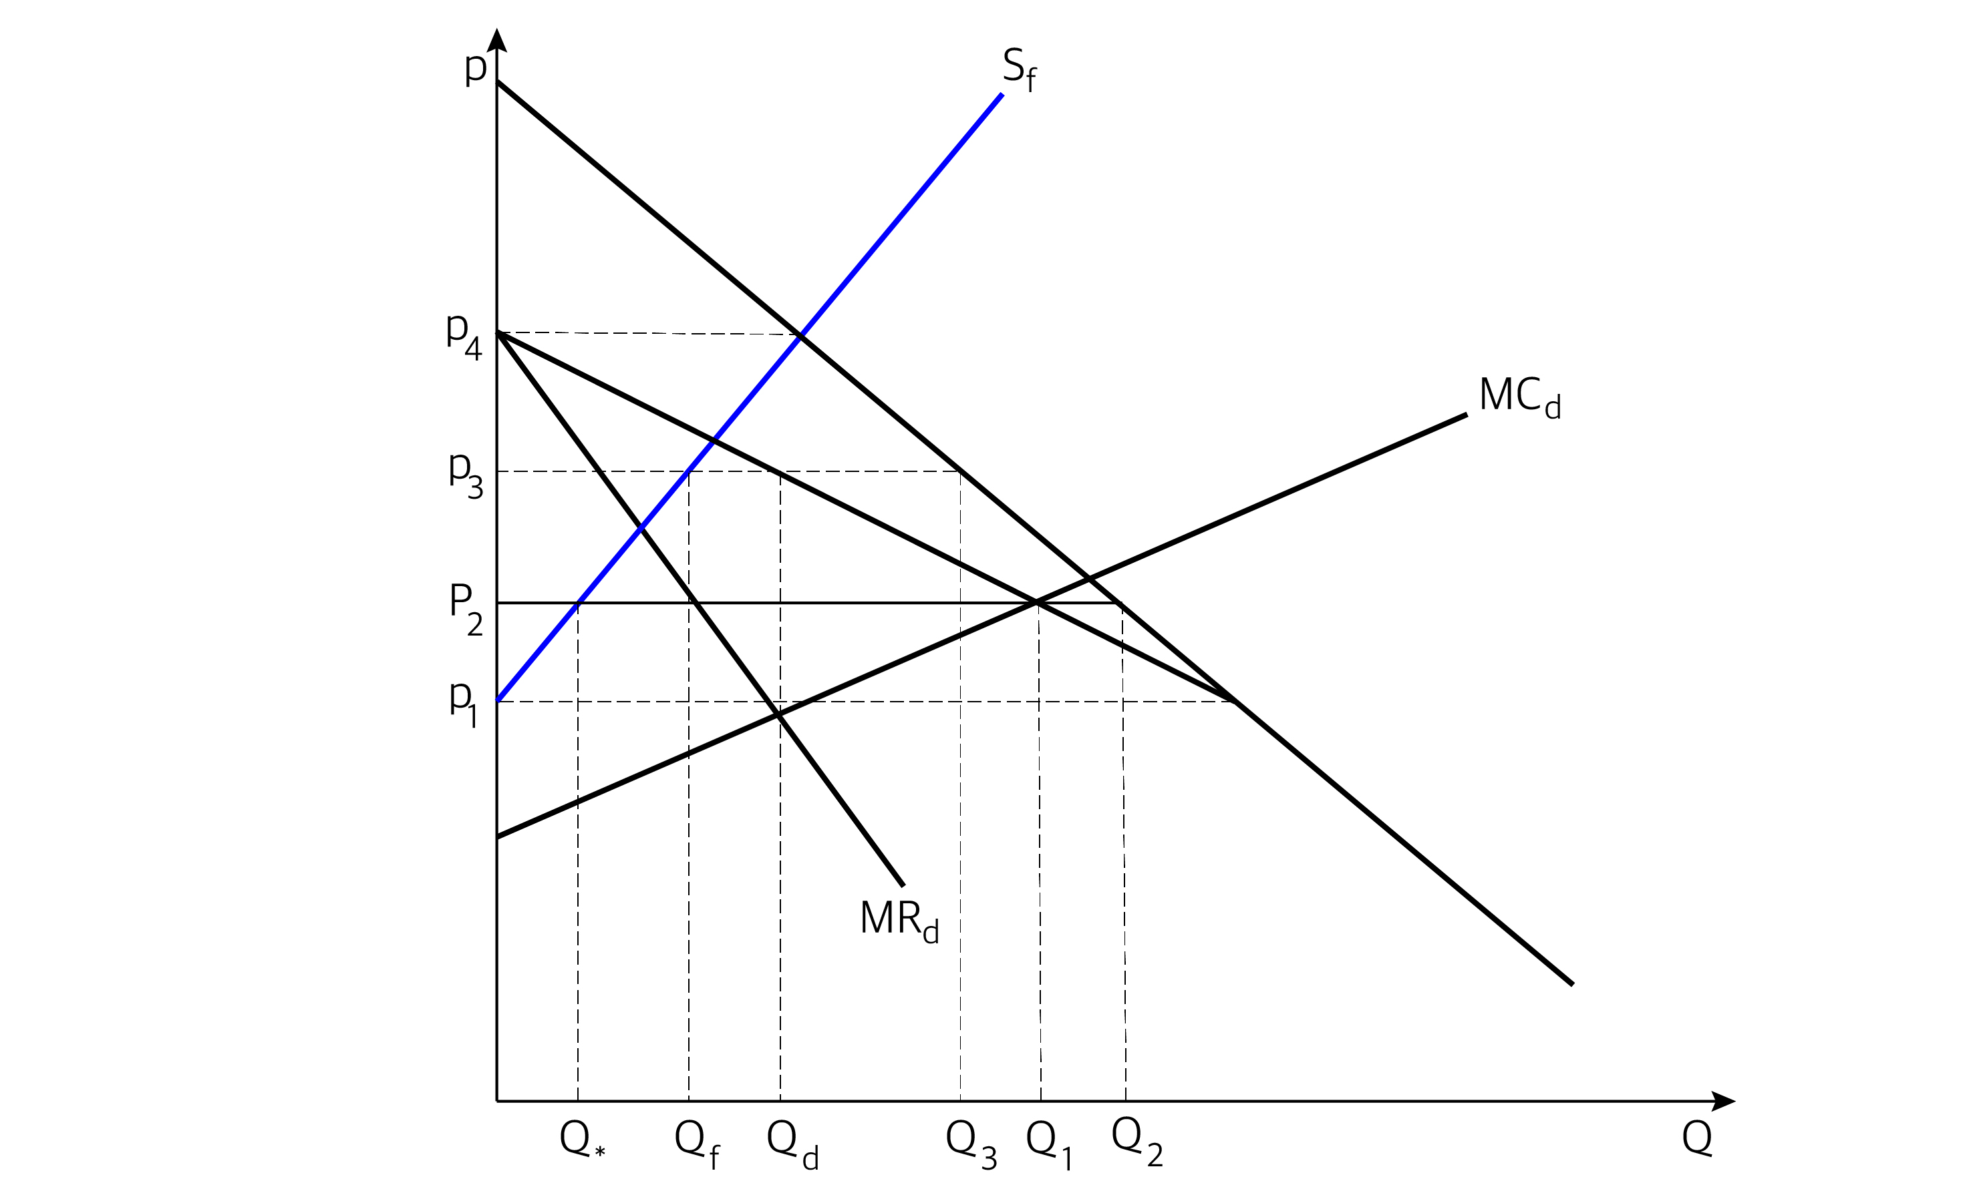
6. 석유 시장의 행태 분석
진입저지 모형(limit pricing model)
[그림 5-8] 진입저지 모형

Slide 40
6. 석유 시장의 행태 분석
진입저지 모형(limit pricing model)
만약, OPEC이 새로운 생산자의 시장진입을 저지하기 위해서 진입저지가격을 설정한다고 가정
OPEC은 비용 측면에서 비OPEC 생산자보다 우위에 있기 때문에 가격인하를 통해서 진입한 생산자를 몰아내거나(predatory pricing) 새로운 생산자의 시장진입을 저지하는 전략(limit pricing)을 구사할 수 있음
만약 OPEC이 가격을 P₃에서 P₂로 인하하는 경우 비OPEC 생산자의 생산량은 OPEC 생산량으로 대체됨. 이 가격에서 시장수요는 Q₂로 확대되지만 비OPEC생산자의 공급은 Q*로 축소되고 OPEC 생산자의 공급은 Q₁으로 확대

Slide 41
7. 석유의 미래와 에너지 전환
21세기에 접어든 석유 산업은 기후변화 대응과 지속가능한 성장이라는 요구에 직면하여 근본적인 전환의 압력을 받고 있음
석유 수요 구조의 점진적 변화
수송, 산업, 전력 부문 등 전통적인 석유 수요 부문에서 석유 의존도 감소
석유의 주요 용도가 연료에서 비연료, 특히 석유화학 원료로 이동하는 구조적 변화
국제사회의 기후정책
석유소비 감축은 기술 경제적 문제가 아니라 무역, 산업 정책, 외교 전략과 결합된 다차원적 사안으로 전환
국제 석유기업들은 단순한 석유회사에서 종합 에너지 기업으로 진화하고 있음
재생에너지, 수소경제, 전기차 충전 인프라, 탄소포집 및 저장, 에너지 디지털화 분야로 사업 포트폴리오를 확대

Slide 42
7. 석유의 미래와 에너지 전환
석유 수요의 중장기적 전망은 불투명
선진국에서는 이미 석유 수요가 피크를 지나 감소 국면에 진입했거나 정점을 맞을 것으로 예상되나, 개발도상국에서는 경제성장과 도시화에 따라 석유 수요가 수십년간 지속적으로 증가할 것으로 전망됨
석유 수요의 지리적 분절(geographic divergence)이 예상됨
석유의 미래는 단일한 궤적을 따르기보다는 다양한 경로의 불확실성 속에서 전개될 전망
수요와 공급의 상호작용, 국제 정책 환경, 기술 혁신의 속도, 지정학적 변수 등이 복합적으로 작용
에너지 전환은 석유의 종말을 의미하는 것이 아니라, 석유가 어떤 방식으로 새로운 에너지 체제 속에 재위치(reposition)되는가를 묻는 과정임

